Slide 1
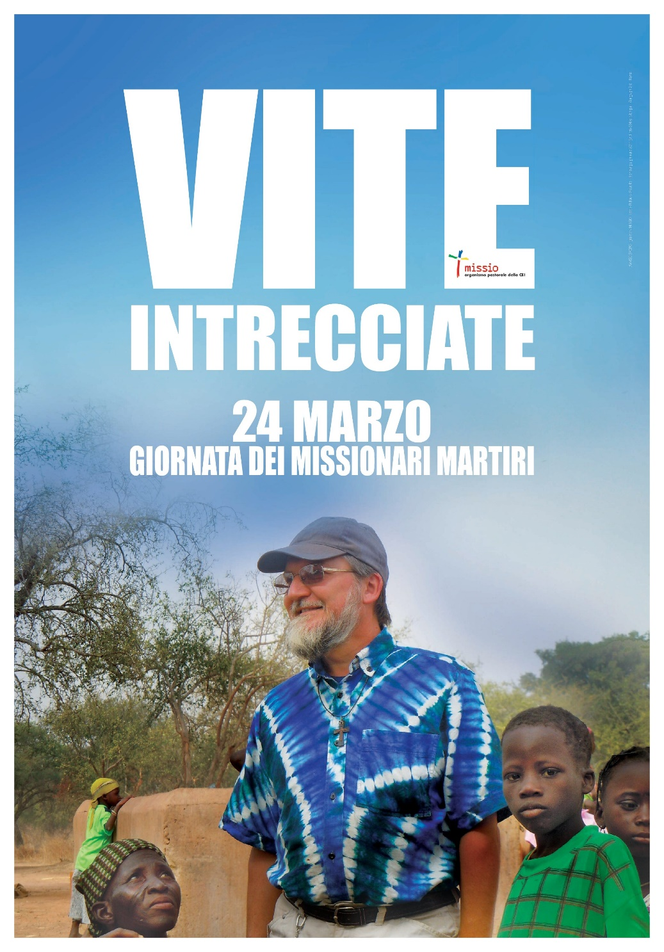
MISSIONARI E OPERATORI PASTORALI UCCISI NEL 2020

Slide 2
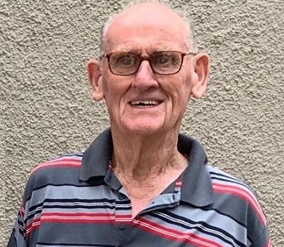
P. Jef era un Missionario Belga (nato nel 1937) Oblato di Maria Immacolata (OMI)
E’ stato ucciso durante una rapina nella parrocchia della città di Bodibe. Il suo corpo è stato scoperto lunedì pomeriggio da un parrocchiano. P. Jeff è stato trovato legato mani e piedi, con una corda intorno al collo, morto a causa di un infarto o di strangolamento, vittima di un tentativo di rapina.
“Tutti sapevano che non aveva soldi. Ha servito una comunità povera. Ha usato ogni centesimo che abbia mai posseduto per il suo popolo. Ha dato via tutto quello che aveva”.
Era arrivato in Sudafrica nel 1965, dove ha trascorso 55 anni di vita missionaria piena e intensa.
P. JOZEF (JEF) HOLLANDERS
Sudafrica - 12 gennaio

Slide 3
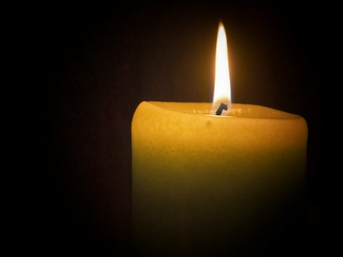
Nella mattina del 20 gennaio 2020, alcuni banditi, forse pastori Fulani, hanno assalito la comunità di Abebe, sparando all’impazzata. Nella sparatoria è morto Augustine Avertse, il responsabile della comunità cattolica locale di Saint Augustine, nel centro della Nigeria, insieme al padre, Akaa’am Avertse, e ad altre due persone.
AUGUSTINE AVERTSE
Nigeria - 20 gennaio

Slide 4
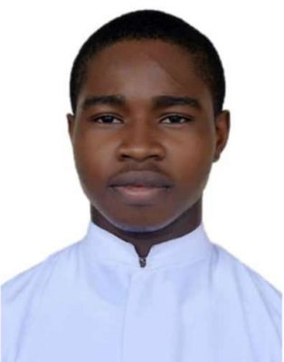
MICHAEL NNADI
Nigeria - 1 febbraio
Il 1° febbraio 2020 è stato ritrovato il corpo di Michael Nnadi, il più giovane (18 anni) dei quattro seminaristi che nella notte dell'8 gennaio erano stati rapiti da uomini armati dal Seminario maggiore del Buon Pastore di Kakau, nel nord-ovest della Nigeria.
Il giovane seminarista “continuava a predicare il Vangelo di Gesù Cristo" ai suoi rapitori. Gli altri tre furono rilasciati.

Slide 5
Il catechista Philippe Yarga è stato ucciso insieme ad un gruppo di persone di fedi diverse, durante l’assalto jihadista nel villaggio di Pansi, non lontano da Sebba, nel nord del Burkina Faso.
Tra le 24 persone uccise, il catechista cattolico era uno dei primi catechisti inviati in missione quando fu fondata la diocesi di Dori che corrisponde grosso modo alla parte del Sahel del Burkina Faso.
PHILIPPE YARGA
Burkina Faso - 16 febbraio

Slide 6
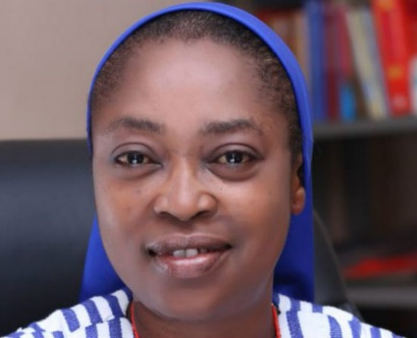
SUOR HENRIETTA ALOKHA
Nigeria - 15 marzo
Suor Henrietta Alokha, preside del Bethlehem Girls College, nella zona di Abule Ado, a Lagos.
Domenica 15 marzo 2020 durante la santa Messa nella scuola, è avvenuta una forte esplosione, ed è divampato un violento incendio.
Suor Henrietta si è subito prodigata per aiutare le studentesse a mettersi in salvo, ma quando è stato il suo momento di lasciare i locali, è stata avvolta dalle fiamme e travolta dal crollo dell’edificio.
Tutti gli studenti della scuola sono sani e salvi, solo alcuni hanno riportato lievi ferite.

Slide 7
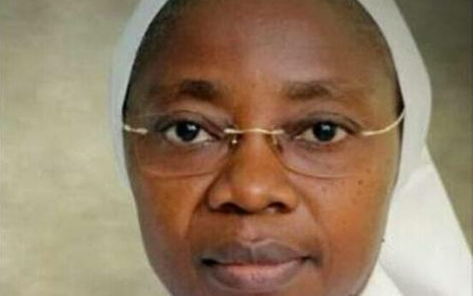
Suor Lydie Oyanem Nzoughe Nella è stata aggredita e assassinata nella notte mentre si trovava nella sua camera
Aveva dedicato la sua vita ad accogliere e a prendersi cura degli anziani abbandonati dalle loro famiglie, poveri e senzatetto, nel Centre d’accueil Fraternité Saint Jean a Libreville.
Alcuni oggetti personali e l'automobile della religiosa sono scomparsi. L’autore del crimine si è poi costituito: è una persona che faceva piccoli lavori per la casa.
SUOR LYDIE OYANEM NZOUGHE
Gabon - 19-20 marzo

Slide 8
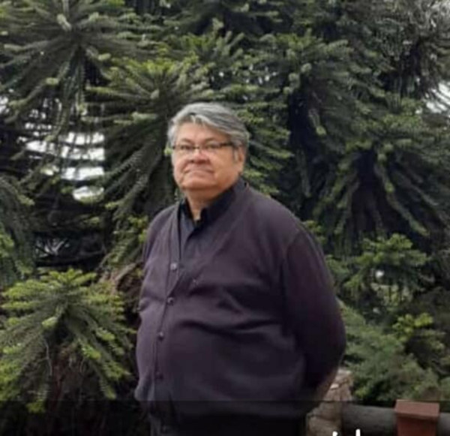
DON OSCAR JUÁREZ
Argentina - 15 luglio
Il sacerdote Oscar Juárez è stato trovato morto da un addetto alle pulizie, all’interno della chiesa di San Martín de Porres, nella capitale delle provincia di Tucumán, in Argentina
Il fatto criminale è avvenuto per un tentativo di furto.
Don Oscar, sacerdote del clero secolare, era nato il 6 febbraio 1953 a San Miguel de Tucumán ed era sacerdote dal 1979. Era stato anche Professore in Seminario e presso l'Istituto Superiore di Cultura Religiosa.

Slide 9
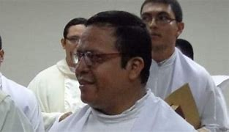
DON RICARDO ANTONIO CORTÉZ
El Salvador - 7 agosto
P. Ricardo Antonio Cortéz, è stato assassinato a colpi di arma da fuoco durante una sparatoria avvenuta sull'autostrada El Litoral, che collega San Salvador con la zona costiera orientale.
El Salvador è considerato uno dei paesi più violenti al mondo dove si registrano i più alti tassi di omicidi.
P. Ricardo era il Rettore del Seminario maggiore di Santiago de María di Zacatecoluca.

Slide 10
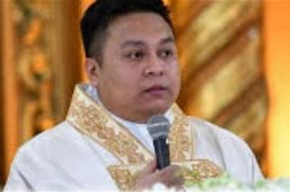
Don Nomer de Lumen, sacerdote cattolico della diocesi di Antipolo, è stato trovato morto ucciso da colpi di arma da fuoco nella sua stanza.
Aveva 32 anni.
Don De Lumen era vicario parrocchiale della chiesa di San Giovanni Battista a Taytay, e Direttore della Commissione per le Comunicazioni sociali della diocesi vicino a Manila.
Un revolver e due proiettili sono stati trovati sulla scena del crimine.
DON NOMER DE LUMEN
Filippine - 9 settembre

Slide 11
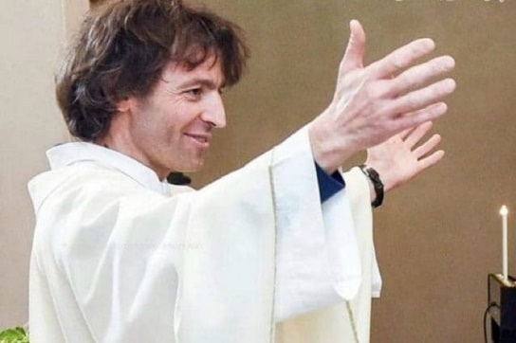
DON ROBERTO MALGESINI
Italia - 15 settembre
Don Roberto Malgesini è stato assassinato a Como da un senzatetto con problemi psichici.
Il sacerdote, 51 anni, originario della Valtellina, è stato ucciso nel centro della città, poco distante dalla parrocchia di San Rocco, di cui era collaboratore.
Don Roberto era conosciuto per essere “il prete degli ultimi”, in quanti si dedicava in particolare ad assistere senzatetto, migranti ed emarginati.

Slide 12
LILLIAM YUNIELKA e
BLANCA MARLENE GONZÁLEZ
Nicaragua - 15 settembre
Lilliam Yunielka e Blanca Marlene González, due sorelline di 12 e 10 anni, sono state brutalmente uccise. Facevano parte della Pontificia Opera dell’Infanzia e Adolescenza Missionaria del Nicaragua (IAM), della comunità di Lisawe, a Mulukuku.
«Fatti come questo riflettono la società che abbiamo costruito fino ad oggi: una società violenta e maschilista che non rispetta la vita, che non si prende cura di ragazze e ragazzi, che rende le donne ancora di più crudelmente indifese e a rischio, soprattutto le donne povere, madri single, giovani, adolescenti e ragazze.» (Mons. Pablo Schmitz Simon)

Slide 13
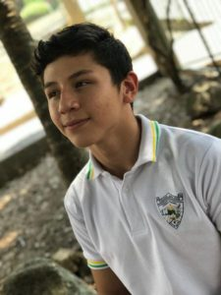
BRYAN JOSÉ
CORONADO ZELEDON
Nicaragua - 19 settembre
Bryan José Coronado Zeledon aveva 17 anni, era musicista e apparteneva alla Pastorale Cristo Joven della Cattedrale di Matagalpa
Il suo corpo senza vita è stato trovato lungo la riva del rio grande di Matagalpa. La prima ipotesi era stata quella di un incidente nel fiume, ma i segni di violenza sul suo corpo hanno spinto i parenti a denunciare l'omicidio.

Slide 14
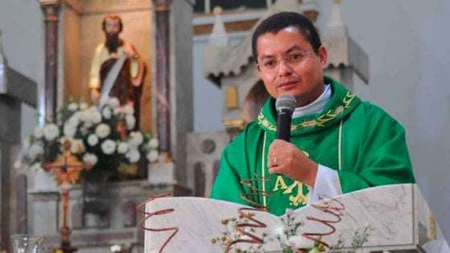
Don Adriano da Silva Barros, vicario parrocchiale della Parrocchia di São Simão, a Simonésia, Diocesi di Caratinga è scomparso dal primo pomeriggio del giorno 13 ottobre, quando è stato visto l'ultima volta a Reduto.
La notte del 14 è stato trovato senza vita nelle vicinanze della città di Manhumirim. L'ipotesi è che sia stato vittima di una rapina. Il suo corpo è stato in parte dato alle fiamme. Un contadino della zona rurale di Manhumirin, vedendo il fuoco da lontano, ha dato l’allarme
DON ADRIANO DA SILVA BARROS
Brasile - 14 ottobre

Slide 15
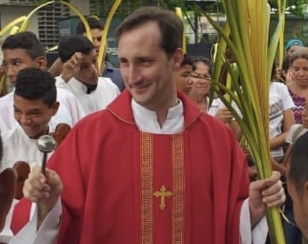
P. JOSÉ MANUEL DE JESUS FERREIRA
Venezuela – 20 ottobre
L’omicidio di P. José Manuel de Jesus Ferreira (Dehoniano) è avvenuto dopo che il sacerdote aveva celebrato la messa, durante una rapina.
Nonostante sia stato portato all’ospedale di San Carlos, il sacerdote è morto subito dopo.
Padre José Manuel era nato a Caracas nel 1980 e ordinato sacerdote nel 2009.
Era parroco nel santuario eucaristico “San Juan”, dove aveva iniziato il restauro del santuario e stava promuovendo varie attività di carattere sociale a favore dei più svantaggiati. Tra gli altri incarichi, era anche responsabile della pastorale missionaria della diocesi di San Carlos.

Slide 16
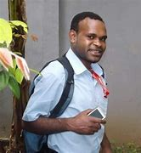
Rufinus Tigau, catechista di 28 anni della diocesi di Timika (nella provincia di Papua), è stato ucciso a colpi d'arma da fuoco da membri di un'operazione congiunta di esercito e polizia indonesiani a Kampung Jibaguge.
Rufinus Tigau si era avvicinato alle forze di sicurezza chiedendo loro di smettete di sparare. «Dobbiamo parlare con calma. Qual è il problema?» Ma un membro dell'operativo ha puntato una pistola contro di lui, che ha immediatamente alzato le mani, tuttavia è stato ucciso a sangue freddo.
RUFINUS TIGAU
Indonesia - 26 ottobre

Slide 17
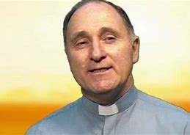
Jorge Vaudagna, conosciuto come “padre Coqui”, parroco della località Vicuña Mackenna, cittadina nel dipartimento di Río Cuarto, provincia di Córdoba, (Argentina) è stato ucciso padre per una rapina.
Il sacerdote, 58 anni, è stato trovato morto e secondo fonti locali è stato ucciso a colpi di arma di fuoco in un probabile tentativo di furto nella sua parrocchia, che si trova al centro della cittadina.
DON JORGE VAUDAGNA
Argentina - 27 ottobre

Slide 18
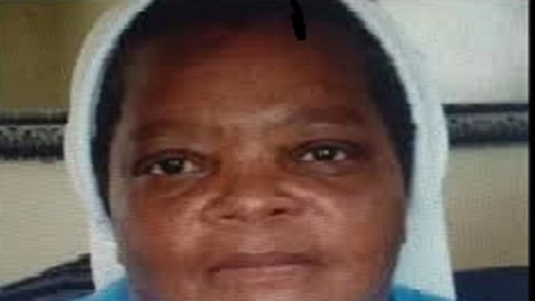
Suor Matilda Mulengachonzi, 60 anni, è rimasta ferita insieme ad una consorella nell’assalto alla parrocchia Santa Barbara, della diocesi di Monze nella quale prestavano servizio.
E’ morta domenica 25 ottobre a causa delle ferite riportate.
Alla religiosa erano stati inflitti profondi tagli sulla fronte e sulla testa, e una ferita all'occhio.
SUOR MATILDA MULENGACHONZI
Zambia - 25 ottobre

Slide 19
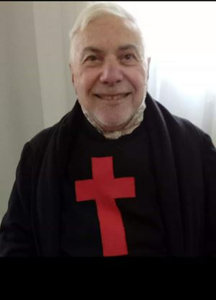
Fra Leonardo Grasso, dei Ministri degli Infermi (Camilliani MI), è morto, nell’incendio di natura dolosa che ha distrutto la sede della comunità di recupero per tossicodipendenti e malati di Aids “Tenda di San Camillo” a Riposto, nel Catanese.
L’autore del crimine sarebbe un ospite della struttura, che avrebbe prima aggredito il sacerdote e successivamente appiccato il fuoco. Fra Leonardo, 78 anni, era diventato camilliano nel 1986, dal 1996 era responsabile della “Tenda di San Camillo” dedicandosi con passione e senza risparmiarsi.
FRA LEONARDO GRASSO
ITALIA – 5 dicembre

Slide 20
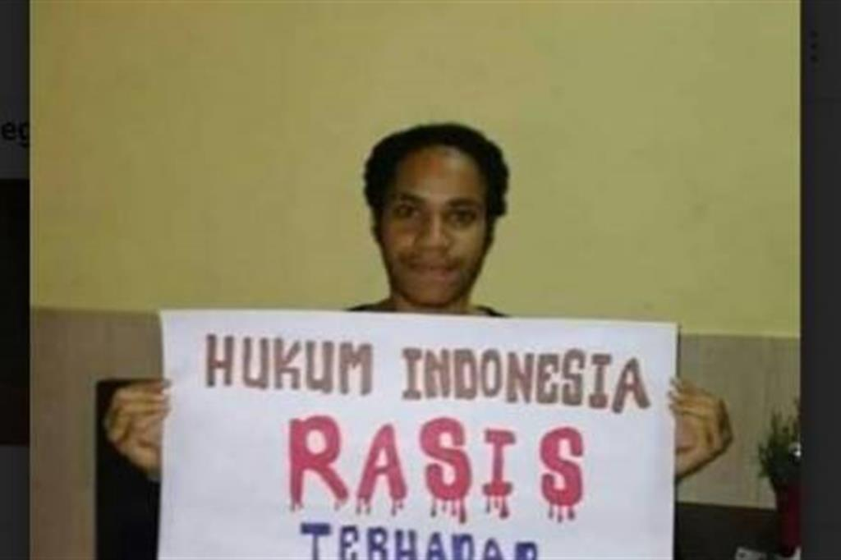
Il corpo senza vita del seminarista Zhage Sil, è stato trovato in un fossato a Jayapura, città della Papua indonesiana, la sera del 24 dicembre 2020.
Sarebbe divenuto diacono l'anno prossimo e sacerdote diocesano subito dopo” ha detto p. Johan, e ha aggiunto “era una persona coraggiosa che si interessava dei bisogni delle persone, e non aveva paura ad alzare la voce, soprattutto quando si trattava di giustizia. Speriamo di ricevere presto notizie chiare sulla sua morte". Sil era tra i giovani spesso impegnati a chiedere giustizia per la provincia di Papua, stigmatizzando "il razzismo contro il popolo papuano”.
ZHAGE SIL
Indonesia – 24 dicembre

Slide 21
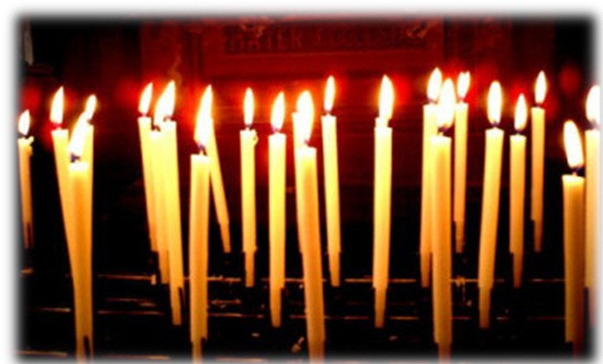
Questa presentazione è stata realizzata da don Claudio Perfetti

